Slide 1
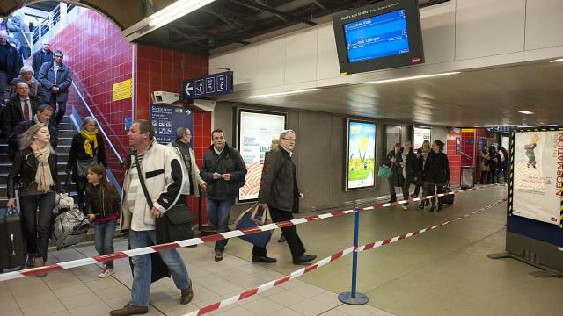
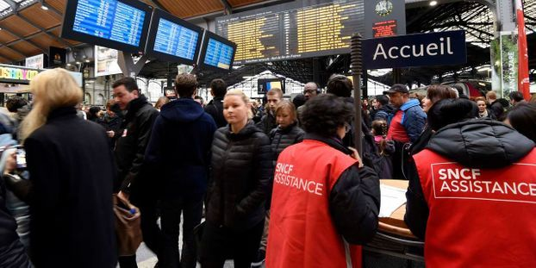
La démarche spiralaire en MA
Accueil mobile à la gare SNCF La Défense
Situation courante : accueil mobile et information des voyageurs lors de la circulation fluide des trains
Situation plus complexe : accueil mobile et information des voyageurs en cas de travaux dans la gare
Situation critique : accueil mobile et information des voyageurs lors d’une modification de l’horaire d’un train

Slide 2
Proposition didactique – BCP MA
2nd: La prise en charge de situations d’accueil courante dans le cadre de l’espace d’accueil du salon
Préparer la mission d’accueil
Recevoir les visiteurs durant l’évènement (visiteurs individuels)
Compétences mobilisées
Gérer de l’accueil multicanal | Gérer de l’information et des prestations | Gérer la relation commerciale
Prendre contact avec le public: recevoir le visiteur | Gérer l’information: repérer les sources d’information | Contribuer au développement de la relation commerciale: identifier les supports utiles à la relation commerciale
Identifier la demande: appréhender la demande du public
Traiter la demande: identifier et mobiliser les ressources utiles

Slide 3
Proposition didactique – BCP MA
^{1ère} : La prise en charge de situations d’accueil complexes dans le cadre de l’espace d’accueil du salon
Préparer la mission d’accueil
Recevoir les visiteurs durant l’évènement (visiteurs individuels, en groupe, étrangers) intégrant des activités en coordination avec l’équipe d’accueil
Proposer à chaque personne accueillie de renseigner une fiche contact destinée à informer le visiteur des actualités à venir liées au salon
Mettre à jour la base de données « prospect/client » de l’organisateur de l’évènement
Compétences mobilisées
Gérer de l’accueil multicanal | Gérer de l’information et des prestations | Gérer la relation commerciale
Prendre contact avec le public: recevoir le visiteur | Gérer l’information: repérer les sources d’information | Contribuer au développement de la relation commerciale: identifier les supports utiles à la relation commerciale, repérer les caractéristiques du public et situer l’offre de l’organisation sur son marché
Identifier la demande: appréhender la demande du public | Mutualiser l’information nécessaire à la continuité du service
Traiter la demande: identifier et mobiliser les ressources utiles
Gérer simultanément les activités: organiser ses activités en coordination avec l’équipe

Slide 4
Proposition didactique – BCP MA
Terminale : La prise en charge de situations d’accueil critiques dans le cadre de l’espace d’accueil du salon
Préparer la mission d’accueil
Recevoir les visiteurs durant l’évènement (visiteurs individuels, en groupe, étrangers, personnalité) intégrant des activités en coordination avec l’équipe d’accueil et la gestion d’aléas
Proposer à chaque personne accueillie de renseigner une fiche contact destinée à informer le visiteur des actualités à venir liées au salon
Mettre à jour la base de données « prospect/client » de l’organisateur de l’évènement
Proposer des axes d’amélioration de l’accueil pour la prochaine édition du salon
Compétences mobilisées
Gérer de l’accueil multicanal | Gérer de l’information et des prestations | Gérer la relation commerciale
Prendre contact avec le public: recevoir le visiteur | Gérer l’information: repérer les sources d’information | Contribuer au développement de la relation commerciale: identifier les supports utiles à la relation commerciale, repérer les caractéristiques du public et situer l’offre de l’organisation sur son marché, contribuer à l’amélioration de la connaissance du public
Identifier la demande: appréhender la demande du public | Mutualiser l’information nécessaire à la continuité du service
Traiter la demande: identifier et mobiliser les ressources utiles | Rendre compte de l’activité
Gérer simultanément les activités: organiser ses activités en coordination avec l’équipe | Gérer des prestations internes et externes: assurer le suivi d’une prestation | Satisfaire et fidéliser le public: colleter et identifier des motifs de satisfaction et d’insatisfaction

Slide 5
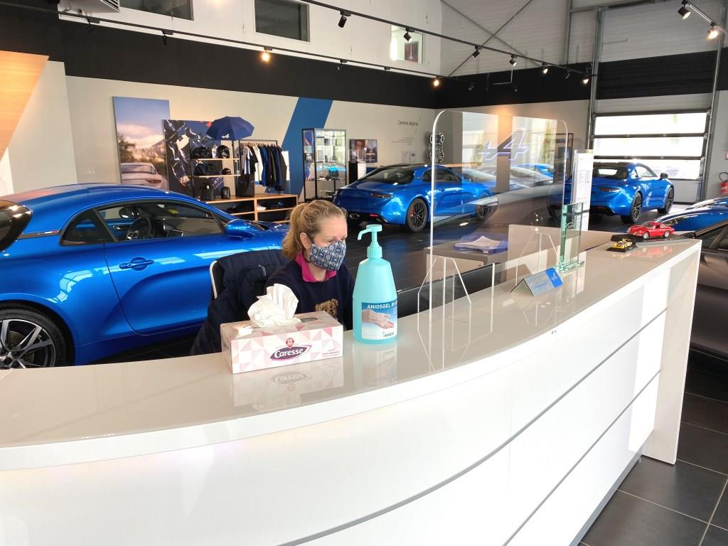
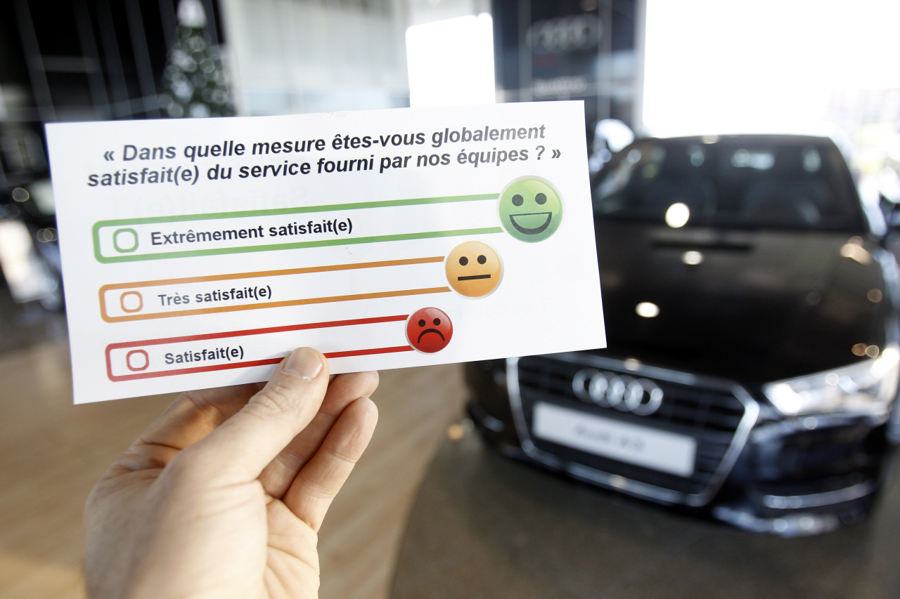
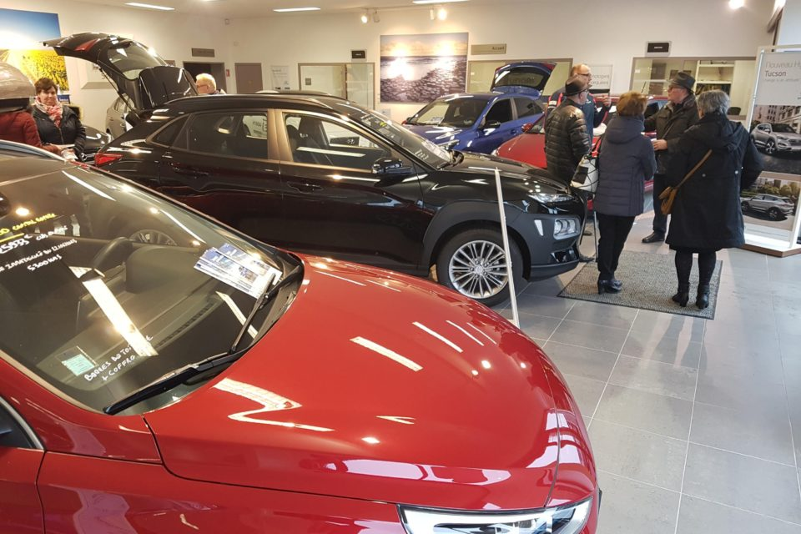
La démarche spiralaire en MCV (pour l’exemple, nous nous situons en option B)
Prise en charge d’un client en concession automobile
Situation courante : Prise de rendez-vous téléphonique sur demande du client et prise en charge de ce dernier dans le showroom
Situation plus complexe : Présentation de services associés, évaluation de la satisfaction du client.
Situation critique : Vente complexe et gestion d’un client mécontent pendant les JPO

Slide 6
Proposition didactique – BCP MCV
2nd: La prise en charge de demandes courantes en concession automobile
Prise en charge de messages de clients provenant de sources multicanales
Appel téléphonique auprès de clients souhaitant un rendez-vous avec la concession
Accueil des visiteurs dans la concession, installation d’un climat de confiance et orientation vers le vendeur compétent
Mesure de l’efficacité de l’expérience client en concession après leur visite
Compétences mobilisées
Conseiller et vendre (GC 1) | Suivre les ventes (GC 2) | FDRC (GC 3)
Assurer la veille commerciale | Collecter les informations de satisfaction client | Traiter les messages et/ou demandes des clients
Intégrer l’omnicanal dans le processus de vente
Prendre contact

Slide 7
Proposition didactique – BCP MCV
1ère : La prise en charge de demandes plus complexes en concession automobile
Prise en charge de messages de clients provenant de sources multicanales
Appel téléphonique auprès de clients souhaitant un rendez-vous avec la concession
Accueil des visiteurs dans la concession, installation d’un climat de confiance et prise en charge du client
Réalisation de la vente et de services associés
Mesure de la satisfaction du client
Compétences mobilisées
Conseiller et vendre (GC 1) | Suivre les ventes (GC 2) | FDRC (GC 3)
Assurer la veille commerciale | S’assurer de la satisfaction du client | Traiter et exploiter l’information ou le contact client
Intégrer l’omnicanal dans le processus de vente |  | Mesurer et analyser la satisfaction du client
Prendre contact
Réaliser la vente
Assurer l’exécution de la vente

Slide 8
Proposition didactique – BCP MCV
Terminale : La prise en charge de demandes complexes/critiques en concession automobile
Prise en charge de messages de clients provenant de sources multicanales
Appel téléphonique auprès de clients souhaitant un rendez-vous avec la concession
Accueil des visiteurs dans la concession, installation d’un climat de confiance et prise en charge du client exigeant
Réalisation de la vente et de services associés lors d’une JPO
Gestion du mécontentement d’un client sur un retard de livraison
Mesure de la satisfaction du client et propositions d’améliorations de la satisfaction
Compétences mobilisées
Conseiller et vendre (GC 1) | Suivre les ventes (GC 2) | FDRC (GC 3)
Assurer la veille commerciale | S’assurer de la satisfaction du client | Traiter et exploiter l’information ou le contact client
Intégrer l’omnicanal dans le processus de vente | Traiter les retours et réclamations du client | Mesurer et analyser la satisfaction du client
Prendre contact |  | Proposer des éléments de nature à améliorer la satisfaction du client
Réaliser la vente
Assurer l’exécution de la vente

